Slide 1


Slide 2
Modelo Relacional –
Introdução
Larissa Pavarini da Luz
larissa.luz01@fatec.sp.gov.br

Slide 3

Reduzindo Diagramas E-R a Tabelas
Conjunto de entidades → tabela com número de colunas = número de atributos
Entidades Fortes →
  Se E é um conjunto de entidades fortes com atributos
  E será representada por uma tabela chamada E com n colunas distintas, cada uma correspondendo a um atributo de E
  Cada linha da tabela corresponde a uma entidade do conjunto de entidades E

Slide 4
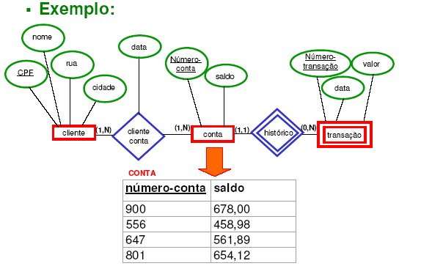
Reduzindo Diagramas E-R a Tabelas

Slide 5


Reduzindo Diagramas E-R a Tabelas
Entidades Fracas →
  Se A é um conjunto de entidades fracas com atributos
  Se B é um conjunto de entidades fortes do qual A é dependente
  Se a chave primária B é constituída de atributos
  A será representada por uma tabela chamada A com uma coluna para cada atributo do conjunto

Slide 6
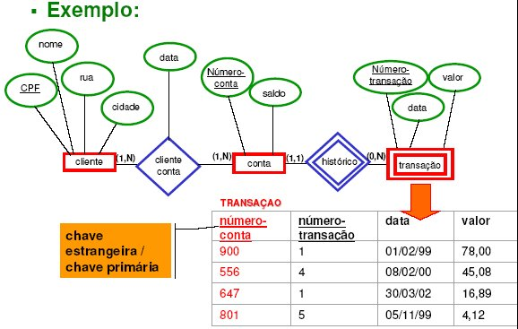
Reduzindo Diagramas E-R a Tabelas

Slide 7
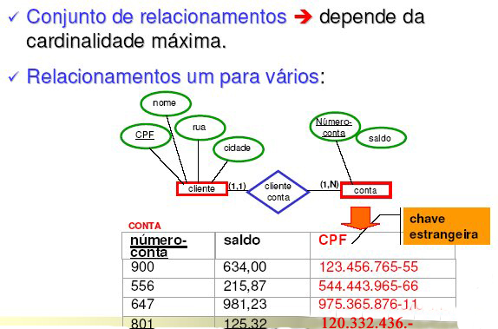
Reduzindo Diagramas E-R a Tabelas

Slide 8
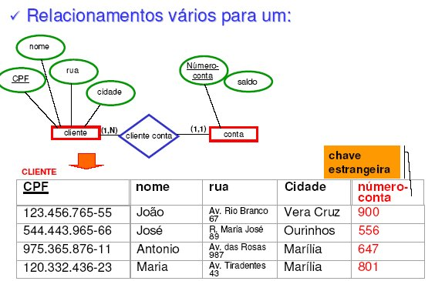
Reduzindo Diagramas E-R a Tabelas

Slide 9
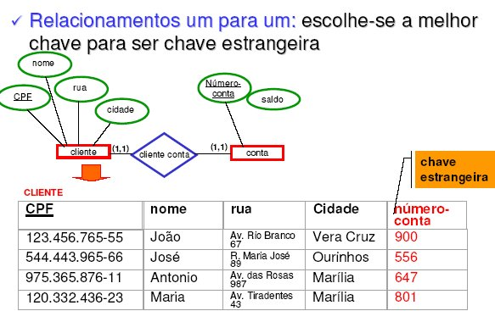
Reduzindo Diagramas E-R a Tabelas

Slide 10
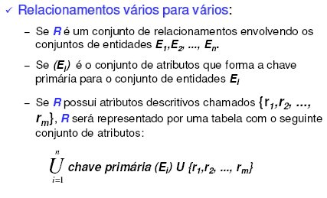
Reduzindo Diagramas E-R a Tabelas

Slide 11
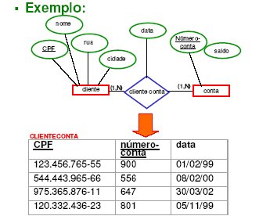
Reduzindo Diagramas E-R a Tabelas

Slide 12
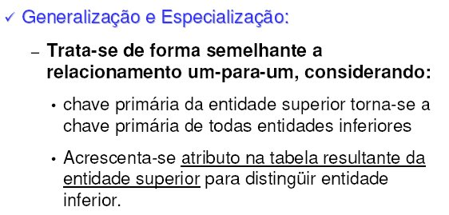
Reduzindo Diagramas E-R a Tabelas

Slide 13
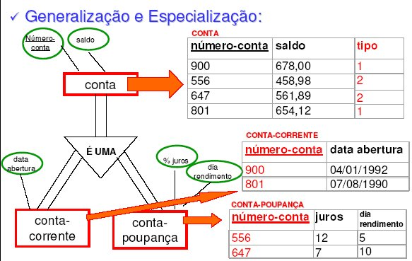
Reduzindo Diagramas E-R a Tabelas

Slide 14
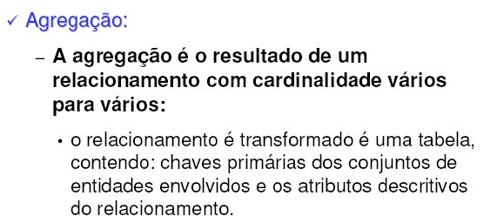
Reduzindo Diagramas E-R a Tabelas

Slide 15
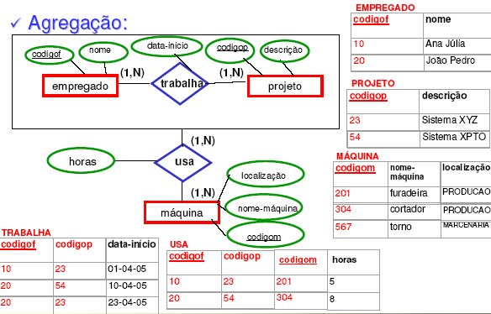
Reduzindo Diagramas E-R a Tabelas

Slide 16
Reduzindo Diagramas E-R a Tabelas
Exercícios
Apresente as tabelas resultantes dos diagramas E-R dos exercícios das aulas propostos em sala

